Slide 1

Face Detection Application
Azizi Ahlem et Jbara Farah

Slide 2

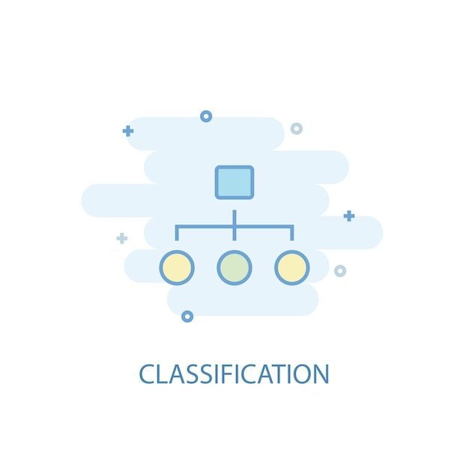


Plan
Feature
Engineering
Binary Classification using Scikit-Learn
Evaluating the Best Face Detector
Finding face in new image

Slide 3
Feature Engineering
il s'agit d'appliquer une connaissance du domaine pour extraire des représentations analytiques à partir des données brutes et de les préparer pour le Machine Learning.
Nous effectuons le feature engineering en extrayant l’ Histogram of Oriented
Gradients (HOG) en utilisant la bibliothéque Scikit-Image,

Slide 4
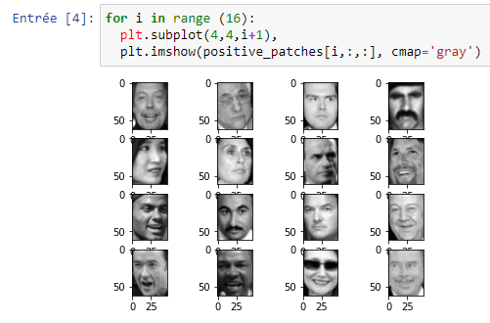
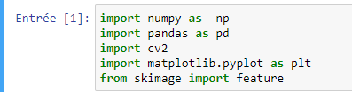
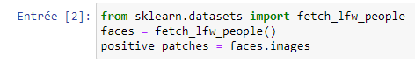
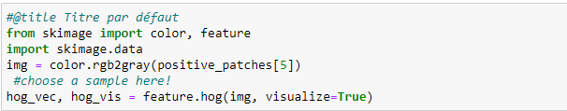
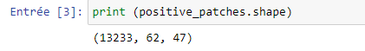
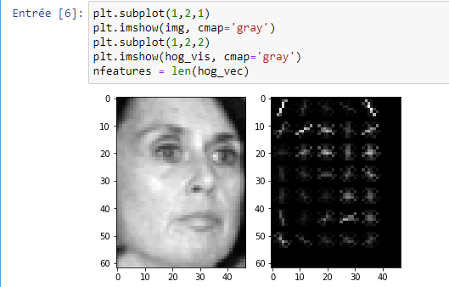
Importation des bibliothèque :
Show some positive samples
Importation de dataset fetch-lfw-people et obtention des positive sample :
Try the Scikit-Image’s HOG extractor and visualize
the oriented gradients for a given sample:
How many positives samples are in positive_patches?
Notes:
Les fonctions HOG sont largement utilisées pour la détection d'objets. HOG décompose une image en petites cellules carrées, calcule un histogramme de gradients orientés dans chaque cellule, normalise le résultat à l'aide d'un modèle par bloc et renvoie un descripteur pour chaque cellule.

Slide 5
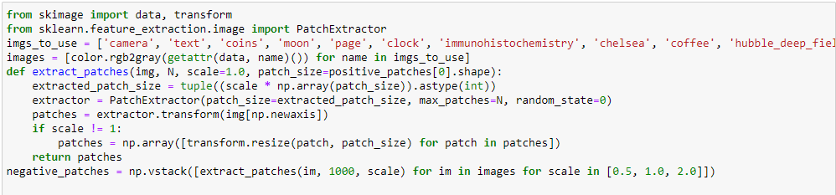
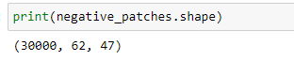
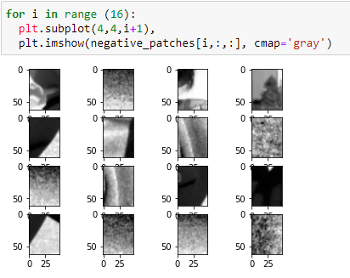
Obtenir un ensemble de negative simple
How many negative samples are in negative_patches?
Show some negative samples
Notes:
Pour obtenir un ensemble d'échantillons négatifs, nous prenons n'importe quel corpus d'images d'entrée de Scikit-Image et en extrayons des patchs à diverses échelles comme suit :

Slide 6
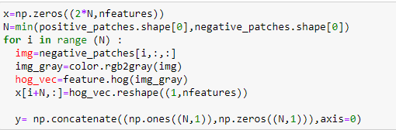
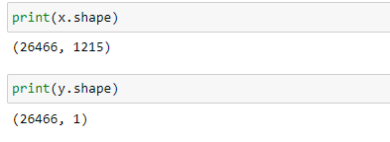
Combine negative and positive sets
Construct vector of labels y: 0 for all negative samples and 1 for all positive samples.

Slide 7
Binary classification
La classification est un vaste domaine dans le domaine des statistiques et de l'apprentissage automatique.
Généralement, la classification peut être décomposée en deux domaines :
Binary classification
Multi-class classification
Notes:
Classification binaire, où nous souhaitons regrouper un résultat dans l'un des deux groupes.
Classification multi-classes, où nous souhaitons regrouper un résultat dans l'un des multiples (plus de deux) groupes.

Slide 8
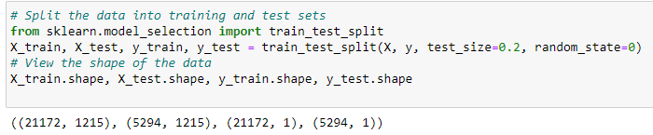
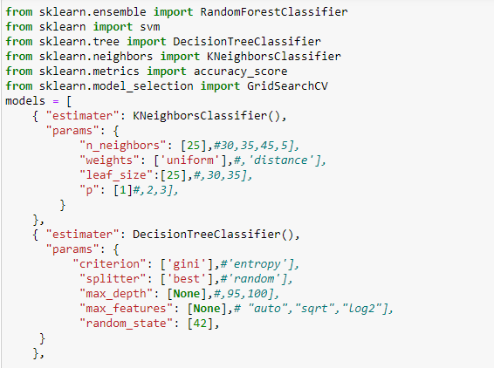
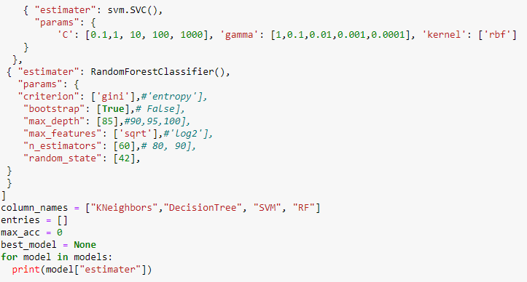
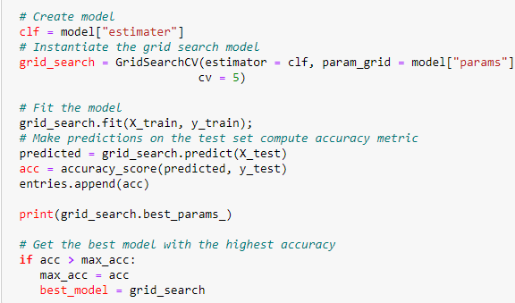
We first split the data into training and test sets :
Then, we build different binary classifiers with the best estimator for each one:

Slide 9
KNeighborsClassifier()
DecisionTreeClassifier
SVC()
RandomForestClassifier()

Slide 10
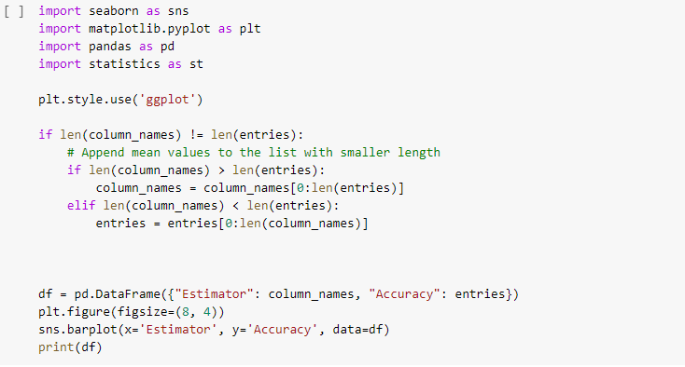
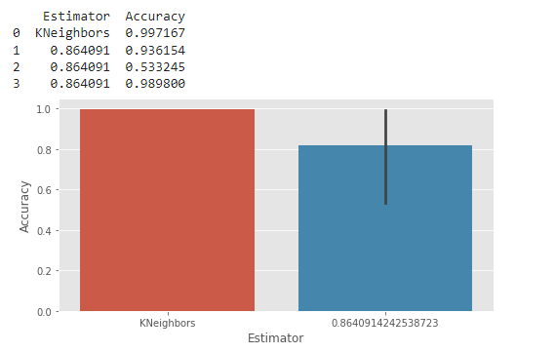

Slide 11
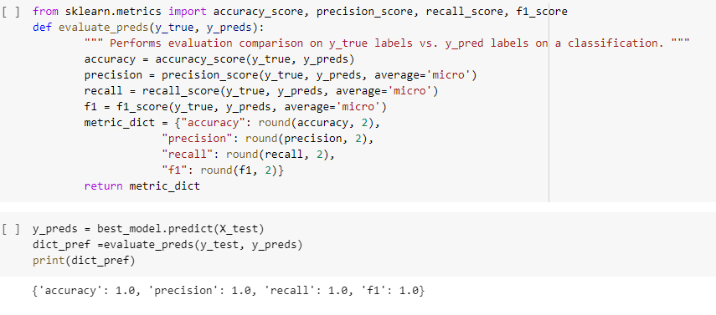
evaluating the best face detector
Notes:
L’accuracy est la proximité d'une valeur par rapport à sa vraie valeur,

Slide 12
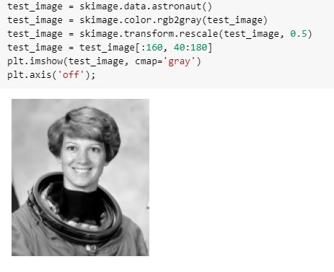
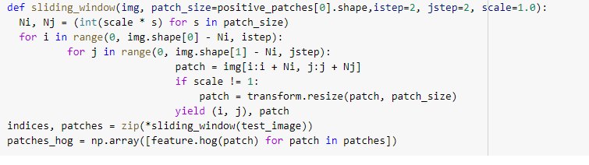
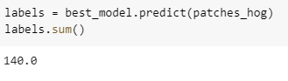
Finding faces in a new image
Get a new test image by executing this script:
Create a window that iterates over patches of this image, and compute HOG features for
each patch:
Use our face detector to evaluate whether each patch contains
a face.

Slide 13
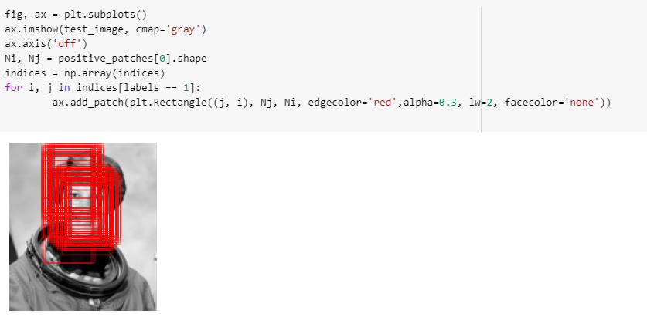
Draw face detected patches as rectangles:

Slide 14


